Slide 1
Всероссийский словарный урок
(в день рождения
Владимира Даля )
5 класс
Миронова Татьяна Михайловна,
учитель русского языка и литературы
МОУ «СОШ №22 с УИОП»
г.о. Электросталь

Slide 2
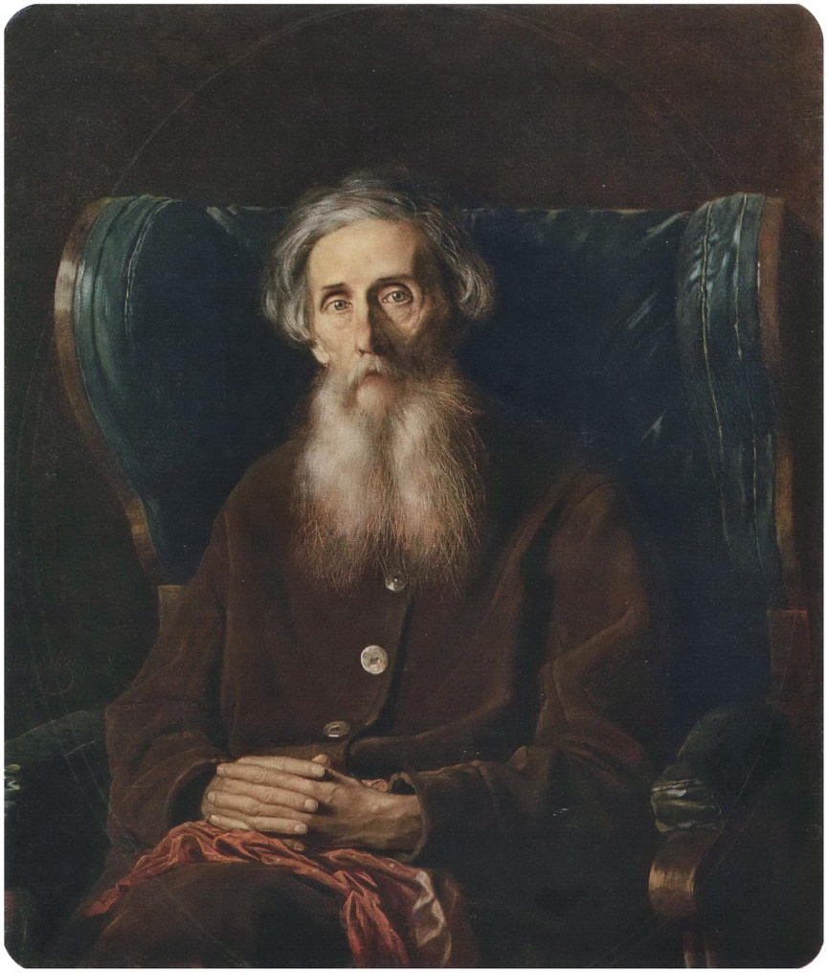
Владимир Иванович Даль – гений
русской словесности, внес
неоценимый вклад в развитие
русского языка.
Даль родился в ноябре 1801 года на
Украине. Семья его была очень образованной: отец родился
в Дании, юношеские годы провел
в Германии, где обучался
богословию и различным языкам;
мать была немкой, и,
как и его отец, увлекалась языками.

Slide 3
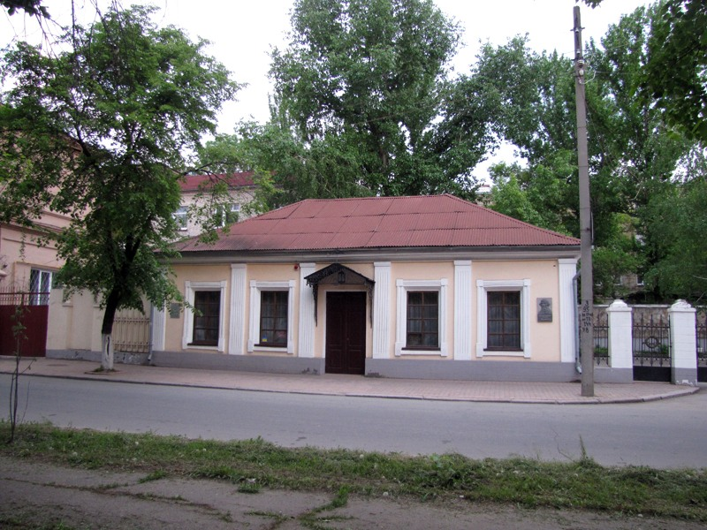
В детстве Владимир получил домашнее образование. С ранних лет занимался стихосложением и изучением языков. Когда Далю исполнилось 14 лет, Владимир поступил в петербургский кадетский корпус, где проучился три года.
Дом-музей Даля в Луганске
Окончив учебу, Даль отправляется на службу на Черноморский флот. В речи сослуживцев, он нередко замечал неизвестные ему слова. Так, Владимиру Далю в голову пришла идея записывать слова в блокнот и разъяснять их, тем самым положил начало составления своего толкового словаря. Служба на Черноморском флоте для Владимира Ивановича быстро закончилась. Выйдя в отставку, первое время Владимир Даль давал частные уроки, занимался репетиторством.

Slide 4
Вскоре Владимир Иванович решает поступить в Дерптский университет, на медицинский факультет.
В 1829 году Владимир Иванович Даль окончил обучение, и став хирургом отправился на русско-турецкую войну..
Тартуский университет (Дерптский), Эстония
Даль работал в полевом госпитале и был на хорошем счету.
После окончания русско-турецкой войны, Владимир Иванович продолжил врачебную практику - занимался проблемами эпидемии. Его смелости можно только позавидовать. Этот мужественный врач не раз бывал в селах, где зверствовала холера.
В 1832 году Даль обосновался в Санкт-Петербурге и решил сосредоточиться на литературном творчестве. Журналы публикуют его стихи и произведения, которых накопилось очень много.

Slide 5
Спустя год, Владимир Даль становится государственным служащим, был назначен чиновником по особым поручениям Оренбургского губернатора. Работа заставляла его много ездить по губернским землям, и наблюдать быт простого народа. Владимир Иванович не оставляет литературной деятельности. Не только литературой ограничивалась научная и культурная деятельность Даля.
Владимир Иванович был разносторонним человеком, и за годы, проведенные в Оренбурге, собрал замечательную коллекцию флоры и фауны своей губернии. За проделанную работу Владимир Даль стал почетным членом Академии наук. Когда русская армия отправилась в Хивинский поход, Владимир Иванович вернулся к врачебной деятельности. По возвращению из похода, он возвращается в столицу, где начинает работать в Министерстве Внутренних Дел. Владимир Иванович не оставляет литературу и продолжает писать различные рассказы, описывать крестьянский быт и нравы простого народа.

Slide 6
В 1849 году, он по собственному желанию отправляется в Нижний Новгород. Отсюда его направляют работать управляющим в удельную контору, в обязанности входило принимать жалобы крестьян, писать и составлять различные акты. На безвозмездной основе, здесь, Даль занимается врачебным делом, говорят, что ему приходилось даже проводить хирургические операции.
Работа доставляла этому удивительному человеку удовольствие. Общение с простым народом находило отражение в его творчестве. Умер Владимир Даль в 1872 году, в Москве. Он был потрясающе разносторонним человеком, природа щедро одарила Даля умом, а он в свою очередь его широко использовал на благо общества. Владимир Иванович увлекался ботаникой и зоологией, интересовался Даль и гомеопатией, спиритизмом. Помимо этого он умел играть на музыкальных инструментах. Талант Владимира Ивановича Даля всегда находил отражение во всем, чем занимался этот замечательный человек.

Slide 7
Первое издание словаря
2 марта 1819 года Владимир Иванович был выпущен из Морского корпуса мичманом в Черноморский флот. Морозным вечером по дороге из Петербурга в Москву на паре почтовых лошадей ехал молоденький мичман. Одежда грела плохо, юноша жался в санях. Ямщик из Зимогорского Яма (дело было в Новгородской губернии) поглядел на небо и в утешение продрогшему до костей моряку сказал:
Ямщик: Замолаживает!
По-русски сказано, а мичману слово ямщика не вразумелось.
Даль: Как замолаживает?
Рассказчик: Ямщик объяснил значение незнакомого мичману слова. А тот, несмотря на мороз, выхватил из кармана записную книжку и окоченевшими руками написал:
Даль (выводя в записной книжке, комментирует): Замолаживать – иначе пасмурнеть – в Новгородской губернии, значит заволакивать тучками, говоря о небе, клониться к ненастью…
Эти строки, написанные на морозе 1819 года, были зародышем колоссального труда, который стал известен под названием «Толковый словарь живого великорусского зыка». Над своим словарем Даль работал 53 года.

Slide 8
Ласковое слово – что вешний день.
Слово пуще стрелы разит.
Слово не обух, а от него люди гибнут.
Задание 2

Slide 9
Задание 3
Найдите в словаре В.И.Даля как можно больше:
1 команда - пословиц;
2 команда – поговорок;
3 команда – загадок

Slide 10
Задание 4
Найдите в словаре В.И.Даля как можно больше диалектизмов

Slide 11
Особенности словаря В.И.Даля: 1.Содержит более 200 000 слов и 30 000 пословиц, поговорок, загадок, служащих для пояснения смысла приводимых слов; 2.Словарь построен по алфавитно-гнездовому принципу; 3.Слова местного употребления, обозначены пометами (южное, тверское, камчатское, архангельское, западное и др.); 4.В основу словаря был положен живой народный язык; 5. Словарь охватывает лексику письменной и устной речи 19 века, а также термины различных профессий и ремёсел.

Slide 12
«Как сокровищница меткого народного слова, Словарь Даля всегда будет спутником не только литератора, филолога, но и всякого образованного человека, интересующегося русским языком». Академик В. В. Виноградов

Slide 13
Домашнее задание: Составьте один из несуществующих словарей (15-20 слов). Тематика – по выбору: - словарь слов из любимого произведения; - словарь самых вежливых слов

Slide 14
Интернет – ресурсы:
https://ru.wikipedia.org/wiki/%D0%94%D0%B0%D0%BB%D1%8C,_%D0%92%D0%BB%D0%B0%D0%B4%D0%B8%D0%BC%D0%B8%D1%80_%D0%98%D0%B2%D0%B0%D0%BD%D0%BE%D0%B2%D0%B8%D1%87
https://upload.wikimedia.org/wikipedia/commons/thumb/a/a1/Vladimir_Dal%27s_house_in_Luhansk.jpg/250px-Vladimir_Dal%27s_house_in_Luhansk.jpg
http://infourok.ru/prezentaciya-i-konspekt-vserossiyskogo-slovarnogo-uroka-dlya-klassa-posvyaschaetsya-dnyu-rozhdeniya-vladimira-dalya-461222.html

